Slide 1
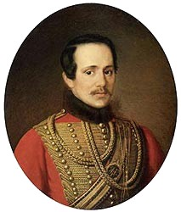
МБОУ Рождественская
средняя общеобразовательная школа
Учебный проект
«Мой Лермонтов»
Выполнил а: ученица 5 класса
Соловьева Екатерина Руководитель: учитель русского языка и литературы
Евстигнеева Е.В.

Slide 2
Гипотеза:
Творчество М.Ю. Лермонтова вне времени.
Гипотеза:
Творчество М.Ю. Лермонтова вне времени.
Обоснование проблемы:
Настоящий проект проводится на уроках литературы и
во внеурочное время.
Данный проект направлен на патриотическое
воспитание школьников.

Slide 3
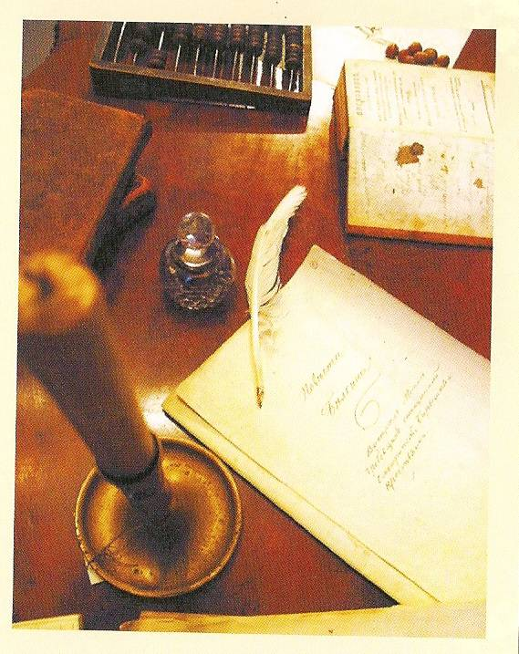
Гипотеза проекта
ТВОРЧЕСТВО
Михаила Юрьевича
Лермонтова
ВНЕ
ВРЕМЕНИ

Slide 4
Основополагающий вопрос:
- Понятен ли нам Лермонтов?
- Чем творчество М.Ю. Лермонтова может быть
интересно современному
читателю?

Slide 5
Цель проекта:
Расширить знания о судьбе и творчестве
М.Ю. Лермонтова
Задачи:
1.Воспитание эстетических чувств у школьников;
2. Привлечение к чтению классической литературы;
3.Воспитание культуры чтения.

Slide 6
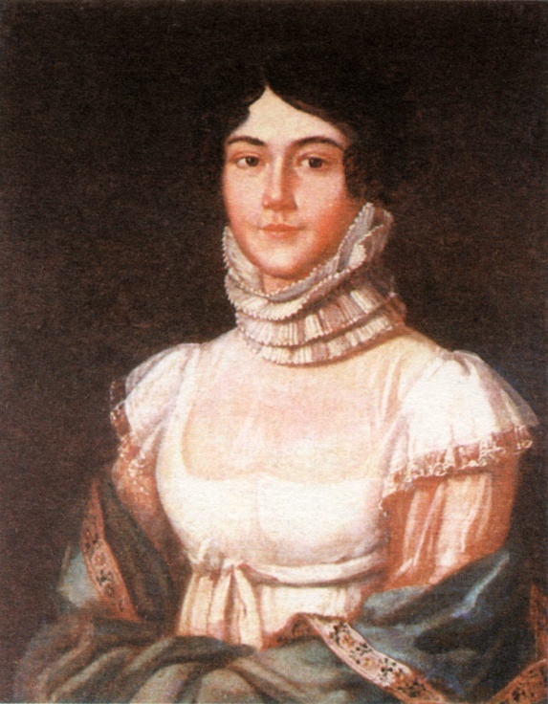
Родители М.Ю.Лермонтова
П. Лермонтов, отец поэта М.М. Лермонтова, мать поэта

Slide 7
Бабушка М.Лермонтова
Е.А. Арсеньева, бабушка поэта
Миша Лермонтов в возрасте 5-6 лет

Slide 8
Усадьба «Тарханы»

Slide 9
Детский рисунок М.Лермонтова «Кавказский пейзаж с озером»

Slide 10
Любовь к Москве

Slide 11
Московский университет

Slide 12
Столичный Санкт-Петербург

Slide 13
Стихотворение «Парус»

Slide 14
Дуэль А.Пушкина с Дантесом

Slide 15
Стихотворение «Смерть поэта»
Погиб поэт! — невольник чести —
Пал, оклеветанный молвой,
С свинцом в груди и жаждой мести,
Поникнув гордой головой!..
Не вынесла душа поэта
Позора мелочных обид,
Восстал он против мнений света
Один как прежде... и убит!
Убит!.. к чему теперь рыданья,
Пустых похвал ненужный хор,
И жалкий лепет оправданья?
Судьбы свершился приговор!
Не вы ль сперва так злобно гнали
Его свободный, смелый дар
И для потехи раздували
Чуть затаившийся пожар?...

Slide 20
Кавказ в сердце

Slide 21
Картина М. Лермонтова, 1838г.

Slide 22
Вид Тифлиса, 1837г.

Slide 23
Николай Мартынов

Slide 24
Дуэль Лермонтова с Мартыновым

Slide 25
Памятник на месте дуэли М. Ю. Лермонтова

Slide 26
Ираклий Андроников, литературовед

Slide 27
«Пейзаж с мельницей и скачущей тройкой»

Slide 28
М.Ю. Лермонтов. Автопортрет.

Slide 29
Памятник Лермонтову в Москве

Slide 30
Памятник Лермонтову в Кисловодском парке

Slide 31
Ставропольский академический театр драмы им. Лермонтова

Slide 32
Усадьба «Середниково»

Slide 33
Заключение

Slide 34
В старших классах я провела небольшое исследование «Чем творчество Лермонтова интересно современному читателю?»

Slide 35
Результаты исследования
Большая часть ребят написала о Лермонтове, как об известном русском писателе, критике и о том, что его поэзия – поэзия размышления.
Старшеклассники считают, что Лермонтов – один из лучших классиков русской литературы и что его творчество ещё долго будет интересно современным читателям.

Slide 36
Свою работу я представила в форме диаграммы, вот как это выглядит:

Slide 37
Результат нас порадовал, ведь творчество М.Ю.Лермонтова актуально и по сей день. Нас привлекают его произведения, которые заставляют задуматься над смыслом и целью жизни, философскими проблемами.

Slide 38
Перспектива развития проекта
Участие в школьной олимпиаде по литературе
Повышение качества ЗУНов по литературе
Совершенствование
умений работы
в программе PowerPoint

Slide 39
Список литературы:
1.Журнал «Детская энциклопедия» № 10 2014 год.
2. Степан Шевырёв «На смерть Лермонтова»
3. Валерий Брюсов «К портрету М.Ю. Лермонтова»
4. Михаил Кузьмин «Лермонтову»
5.Ярослав Смеляков «Михаил Лермонтов»
6.Сергей Поликарпов « Полка Тенгинского поручик»

